Slide 1
федеральное государственное бюджетное образовательное учреждение высшего образования
«Вологодский государственный университет»
Институт математики, естественных и компьютерных наук
Кафедра прикладной математики
БЭКЕНД РАЗРАБОТКА ВЕБ-СЕРВИСА
Выполнил: Летков М.Ю.
Руководитель: Свердлов С.З.

Slide 2
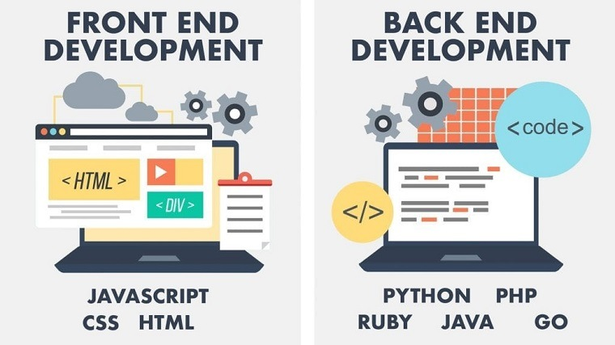
Цель
Целью работы - разработка серверной части (бэкенда) веб-сервиса по работе с текстовыми документами, wiki-системы.

Slide 3

Клиент-сервер
Модель клиент- серверного взаимодействия стандартная: сервер принимает HTTP-запросы с необходимыми данными от клиента, обрабатывает их и отправляет HTTP- ответы обратно.

Slide 4
Функционал приложения
Приложение выполняет функции по:
регистрации новых пользователей;
аутентификации и авторизации пользователей;
созданию, изменению, удалению пользовательских пространств, страниц, и самих документов;
загрузке и хранению в локальной файловой системе сервера пользовательских изображений;
экспорту документа (дерева документов) в формате PDF.

Slide 5
Задачи
Реализация модели данных сервиса;
Реализация API (способов взаимодействия с сервисом) для операций над моделью данных;
Реализация механизмов аутентификации и авторизации.

Slide 6
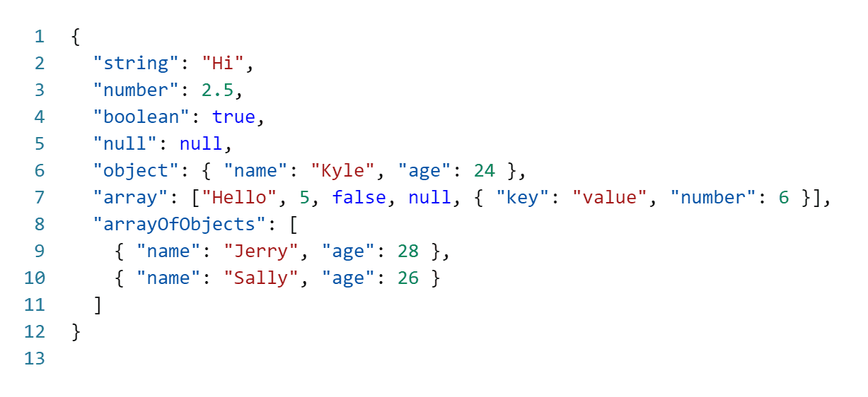
Серверная часть веб-сервиса
То, что приложение является серверной частью веб-сервиса, означает, что оно предназначено не для прямого пользования людьми, а для обработки запросов другого приложения.

Slide 7
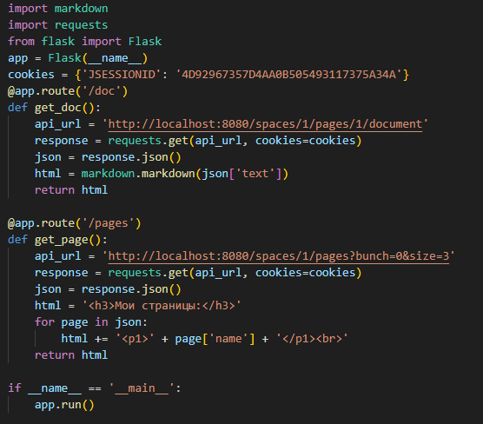
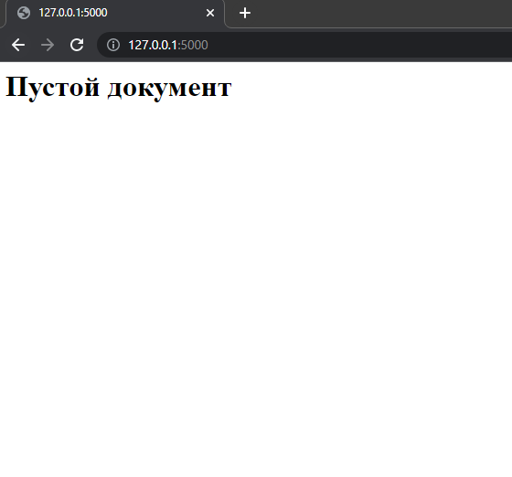
Потребители API

Slide 8
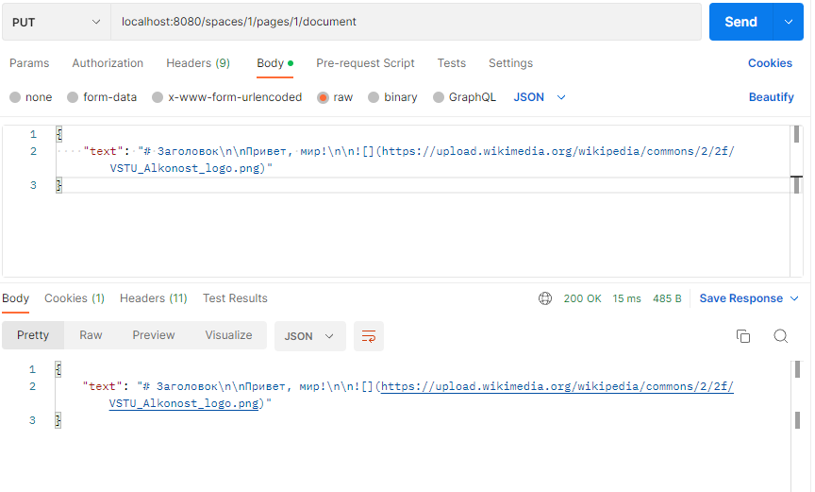
Потребители API

Slide 9
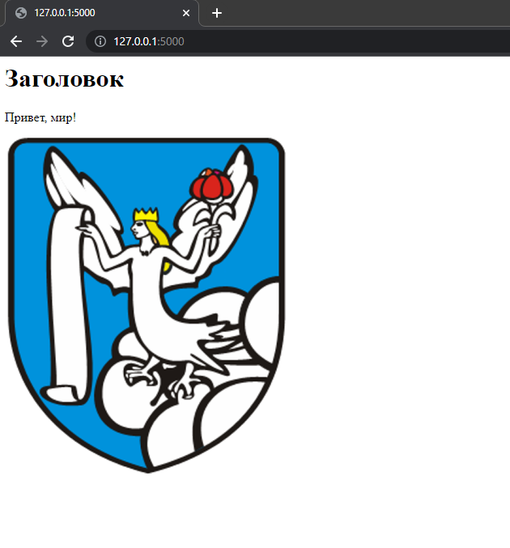
Потребители API

Slide 10
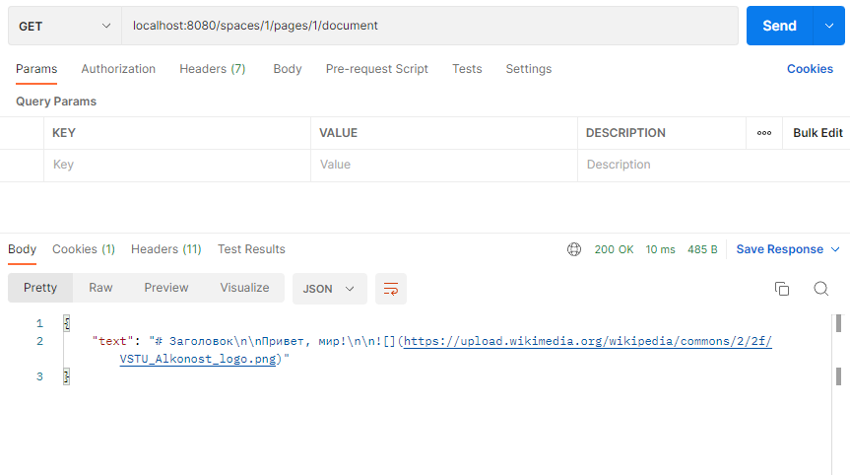
Потребители API

Slide 11
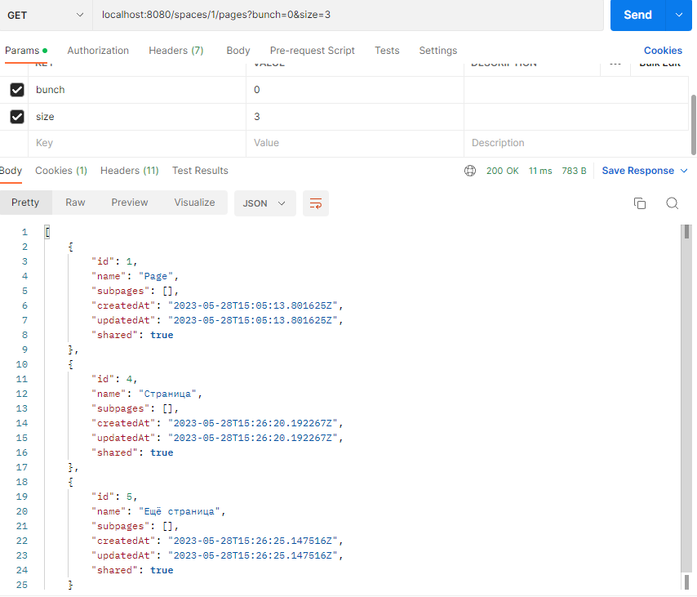
Потребители API

Slide 12
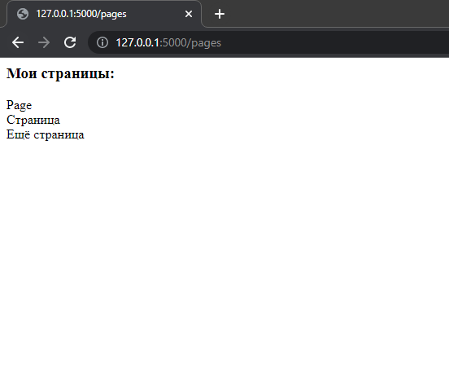
Потребители API

Slide 13
Конец
Спасибо за внимание!

